Slide 1
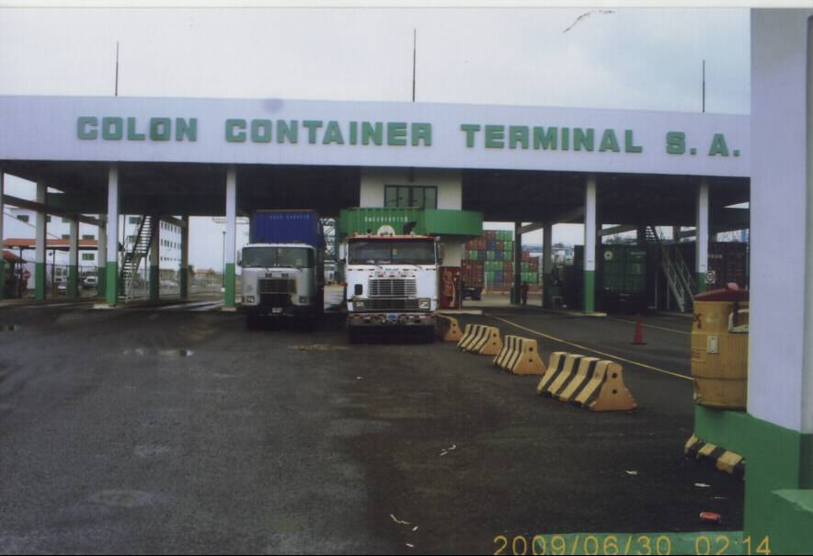
UNIVERSIDAD DE PANAMA C. R. U. C. FACULTAD DE ADUANA COLON CONTAINER TERMINAL

Slide 2
PROCEDIMIENTOS ADUANEROS EN EL PUERTO C.C.T.
Los procedimientos aduaneros son:
- Desaduanamiento
- Importación
Exportación
Permisos Previos
Dépositos de Garantía
Exoneraciones
Cada una de las operaciones tienen su forma de tratarse. Cuando es mercancía normal se debe:
Inspeccionar e verificar la mercancía.
Presentar el formulario y la boleta de pago formulada por el banco.
Se verifica la documentación que son:
Bill of Lading o conocimiento de embarque
La factura comercial.
Cuando es mercancía especial se debe:
Se solicitan licencias especiales que son fitozanitaria o zoosanitaria de acuerdo al caso que se presente.

Slide 3
DECRETO 6
Se utiliza para el traslado de mercancía no nacionalizada de un recinto a otro.
Para confeccionar este documento se necesita el Bill of Lading o conocimiento de embarque, la declaración de la Zona Libre (entrada o salida) manifiesto de carga, factura comercial.
El Formulario de Decreto 6 debe tener la siguiente información:
Identificación del transportista (nombre y cédula)
Número de la placa de transporte
Cantidad de Bultos
El peso de Mercancía
Número de conocimiento de embarque
Nombre del recinto para donde va
Nombre de la empresa
Tipo de Mercancía
Este formulario tiene un valor de B/.4.00 (B/:1.00 del formulario y B/.3.00 del sello de seguridad).
Los formularios que se utilizan son: de Inspección vehicular, de Inspección de Aforo y de Inspección de Contenedores.

Slide 4
PUERTA DE SALIDA
En la puerta de salida se verifica que el procedimiento ya este determinado para ingresar a Zona Secundaria.
En la puerta de salida están agentes de seguridad del puerto entonces precedida a esta puerta esta la oficina de Aduana que emite los traslados, formularios del Decreto 6.
En esta puerta se presenta IER que es un visto bueno que identifica que la documentación esta procesada por la aduana.

Slide 5
ANÁLISIS DE FODA
FORTALEZAS Las leyes de la Aduana, Arancel, Notas Explicativas, Actas, El equipo de trabajo, Programa del SICE y el Equipo de escaner. | OPORTUNIDADES Adquirir una buena experiencia en la aplicación de todas las operaciones aduaneras, aspiración a la superación académica y salarial.
DEBILIDADES La inestabilidad laboral por los cambios de gobierno y la declaración de mercancías ilícitas. | AMENAZAS Comportamiento deshonestos, Alteración de la documentación y las mercancías Declaraciones falsas.

Slide 6
RECOMENDACIONES
Publicar mayor cantidad de información para que los estudiantes de esta área puedan estar más familiarizados con el funcionamiento de un puerto aduanero.
Determinar la importancia de la capacitación de todo personal en una terminal de puerto aduanero, como lo es CCT.
Poner en práctica la documentación y los procesos que deben llevar a cabo un profesional aduanero.
Proponer información accesible sobre el Decreto 6 que trata de las mercancías en Aduanas.

Slide 7
ESTRUCTURA DE LA OFICINA DEL COLON CONTAINER TERMINAL

Slide 8
LICENCIA FITOSANITARIA

Slide 9
BOLETA DE PAGO

Slide 10
DECLARACIÓN

